Slide 1


ΥΠΟΥΡΓΙΚΟ ΣΥΜΒΟΥΛΙΟ · 24 ΑΥΓΟΥΣΤΟΥ 2026
Ειδικό Χωροταξικό
Πλαίσιο για τον Τουρισμό
Ανάπτυξη με κανόνες. Προστασία των συγκριτικών πλεονεκτημάτων της Πατρίδας μας.
ΚΥΑ ΥΠΕΝ/ΔΝΕΠ/89997/3071/2026 · ΦΕΚ Δ΄ 658/07.08.2026
ΣΤΑΥΡΟΣ ΠΑΠΑΣΤΑΥΡΟΥ, ΥΠΟΥΡΓΟΣ ΠΕΡΙΒΑΛΛΟΝΤΟΣ ΚΑΙ ΕΝΕΡΓΕΙΑΣ
ΟΛΓΑ ΚΕΦΑΛΟΓΙΑΝΝΗ, ΥΠΟΥΡΓΟΣ ΤΟΥΡΙΣΜΟΥ

Slide 2
ΓΙΑΤΊ ΗΤΑΝ ΑΠΑΡΑΙΤΗΤΟ ΤΟ ΕΧΠ-Τ
Μια πυξίδα για τον τουρισμό
Κλείνει το θεσμικό κενό, με σαφείς κανόνες
Έμφαση στην ποιότητα
Για πρώτη φορά η χώρα αποκτά ενιαίο σύστημα κανόνων για τον τουρισμό.
Αρτιότητα, κατηγορίες καταλυμάτων, δυναμικότητα, προστασία.
Αναβάθμιση τουριστικού προϊόντος, οργανωμένη χωροθέτηση και περιβαλλοντική επίδοση.
Όχι αύξηση στον όγκο.
Χωρική διαφοροποίηση
Νέο μοντέλο ανάπτυξης: ενιαίος παραγωγικός χώρος
Πέντε κατηγορίες έντασης, με επίπεδο αναφοράς τη Δημοτική Ενότητα.
Όχι ενιαίοι κανόνες, κάθε χώρος έχει την ιδιαιτερότητά του.
Μετάβαση σε έναν τουρισμό βιώσιμο και ανθεκτικό στον χρόνο.
Συντονισμός τουρισμού με ΑΠΕ, βιομηχανία και λοιπές χρήσεις.
02

Slide 3
ΟΙ ΑΡΧΈΣ ΤΟΥ ΠΛΑΙΣΊΟΥ
Αρχές που διέπουν τη μεταρρύθμιση
01
02
03
Ανθεκτικότητα
Βιωσιμότητα
Μέτρο & Ισορροπία
Θωράκιση των προορισμών απέναντι στην κλιματική κρίση και τις διεθνείς πιέσεις.
Σεβασμός στο φυσικό και πολιτιστικό περιβάλλον, στον κάτοικο και τον επισκέπτη.
Ανάπτυξη προσαρμοσμένη στα χαρακτηριστικά κάθε τόπου - όχι ένας κανόνας για όλους.
03

Slide 4
ΣΤΟΧΕΥΣΗ ΜΕ ΣΧΕΔΙΟ
Πέντε στρατηγικοί στόχοι για τον τουρισμό
της επόμενης μέρας
1
Χρονική και χωρική διάχυση του τουρισμού - θεματικός τουρισμός & ήλιος - θάλασσα
2
Προώθηση σύγχρονου τουριστικού προϊόντος - ειδικές μορφές, νέα προϊόντα
3
Μείωση ανισοτήτων - ενδοπεριφεριακών και εθνικών
4
Απλούστευση και συντονισμός - σε όλα τα επίπεδα χωροταξικού, πολεοδομικού και διοικητικού σχεδιασμού
5
Προώθηση Γενικών Υποδομών - μεταφορές, περιβαλλοντικές υποδομές, ψηφιακά δίκτυα
04

Slide 5


ΚΑΤΗΓΟΡΙΟΠΟΙΗΣΗ
1. ΧΩΡΙΚΗ ΚΑΤΑΝΟΜΗ ΤΟΥΡΙΣΤΙΚΟΥ ΦΑΙΝΟΜΕΝΟΥ
2. ΠΕΡΙΟΧΕΣ ΜΕ ΕΙΔΙΚΑ
ΓΕΩΓΡΑΦΙΚΑ ΧΑΡΑΚΤΗΡΙΣΤΙΚΑ
3. ΚΑΤΗΓΟΡΙΕΣ ΧΩΡΟΥ
ΜΕ ΕΙΔΙΚΟ ΚΑΘΕΣΤΩΣ
(Α) ΠΕΡΙΟΧΕΣ ΕΛΕΓΧΟΜΕΝΗΣ ΑΝΑΠΤΥΞΗΣ
(Β) ΑΝΑΠΤΥΓΜΕΝΕΣ ΠΕΡΙΟΧΕΣ
(Γ) ΑΝΑΠΤΥΣΣΟΜΕΝΕΣ ΠΕΡΙΟΧΕΣ
(Δ) ΠΕΡΙΟΧΕΣ ΠΡΩΙΜΗΣ ΑΝΑΠΤΥΞΗΣ
(E) ΠΕΡΙΟΧΕΣ ΕΝΙΣΧΥΣΗΣ ΕΙΔΙΚΗΣ ΑΝΑΠΤΥΞΗΣ
ΜΗΤΡΟΠΟΛΙΤΙΚΕΣ ΠΕΡΙΟΧΕΣ
ΝΗΣΙΑ
ΠΑΡΑΚΤΙΑ ΖΩΝΗ
ΟΡΕΙΝΕΣ ΠΕΡΙΟΧΕΣ
ΠΕΡΙΟΧΕΣ ΤΟΥ ΕΘΝΙΚΟΥ ΣΥΣΤΗΜΑΤΟΣ ΠΡΟΣΤΑΤΕΥΟΜΕΝΩΝ ΠΕΡΙΟΧΩΝ
ΠΡΟΣΤΑΤΕΥΟΜΕΝΟΙ, ΜΙΚΡΟΙ ΚΑΙ ΕΓΚΑΤΑΛΕΛΕΙΜΜΕΝΟΙ ΟΙΚΙΣΜΟΙ
ΑΡΧΑΙΟΛΟΓΙΚΟΙ ΧΩΡΟΙ, ΜΝΗΜΕΙΑ ΚΑΙ ΙΣΤΟΡΙΚΟΙ ΤΟΠΟΙ
ΣΕ ΠΕΡΙΠΤΩΣΗ ΧΩΡΙΚΗΣ ΤΑΥΤΙΣΗΣ, ΥΠΕΡΙΣΧΥΟΥΝ ΟΙ ΠΙΟ ΠΡΟΣΤΑΤΕΥΤΙΚΕΣ ΓΙΑ ΤΟ ΦΥΣΙΚΟ ΠΕΡΙΒΑΛΛΟΝ ΠΡΟΒΛΕΨΕΙΣ
05

Slide 6
ΓΙΑ ΠΡΏΤΗ ΦΟΡΆ
Η κατάταξη αποκτά συγκεκριμένους κανόνες
Κάθε περιοχή εντάσσεται σε μία από πέντε κατηγορίες, με σαφή όρια δόμησης.
Α
Ελεγχόμενης ανάπτυξης
16 στρ., 3-5 αστέρων, 100 κλίνες και μετά τα 16 στρ. έως 6 κλίνες/στρέμμα με μέγιστο τις 350 κλίνες**
Β
Αναπτυγμένες περιοχές
12 στρ., 3-5 αστέρων, έως 350 κλίνες**
Γ- Δ
Αναπτυσσόμενες / πρώιμης ανάπτυξης
8 στρ., 3-5 αστέρων, χωρίς όριο κλινών**
Ε
Ειδικής ενίσχυσης
8 → 4 στρ.*, 2-5 αστέρων, χωρίς όριο κλινών**
Με αυστηρές, σωρευτικές προϋποθέσεις.
** Τα όρια κλινών ισχύουν μόνο για τα νησιά, εκτός ηπειρωτικής χώρας-Κρήτης-Εύβοιας
Η ανάπτυξη συνδέεται πλέον με τις δυνατότητες και τα ιδιαίτερα χαρακτηριστικά κάθε τόπου.
06

Slide 7
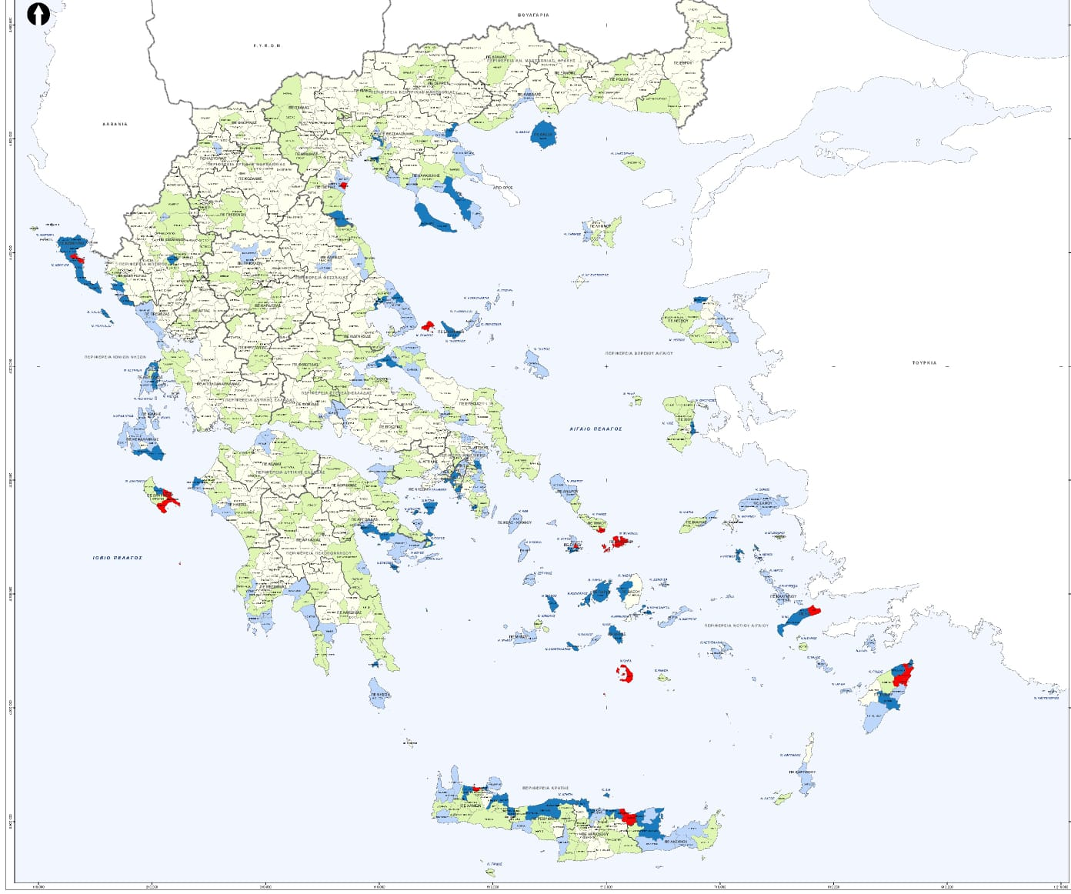
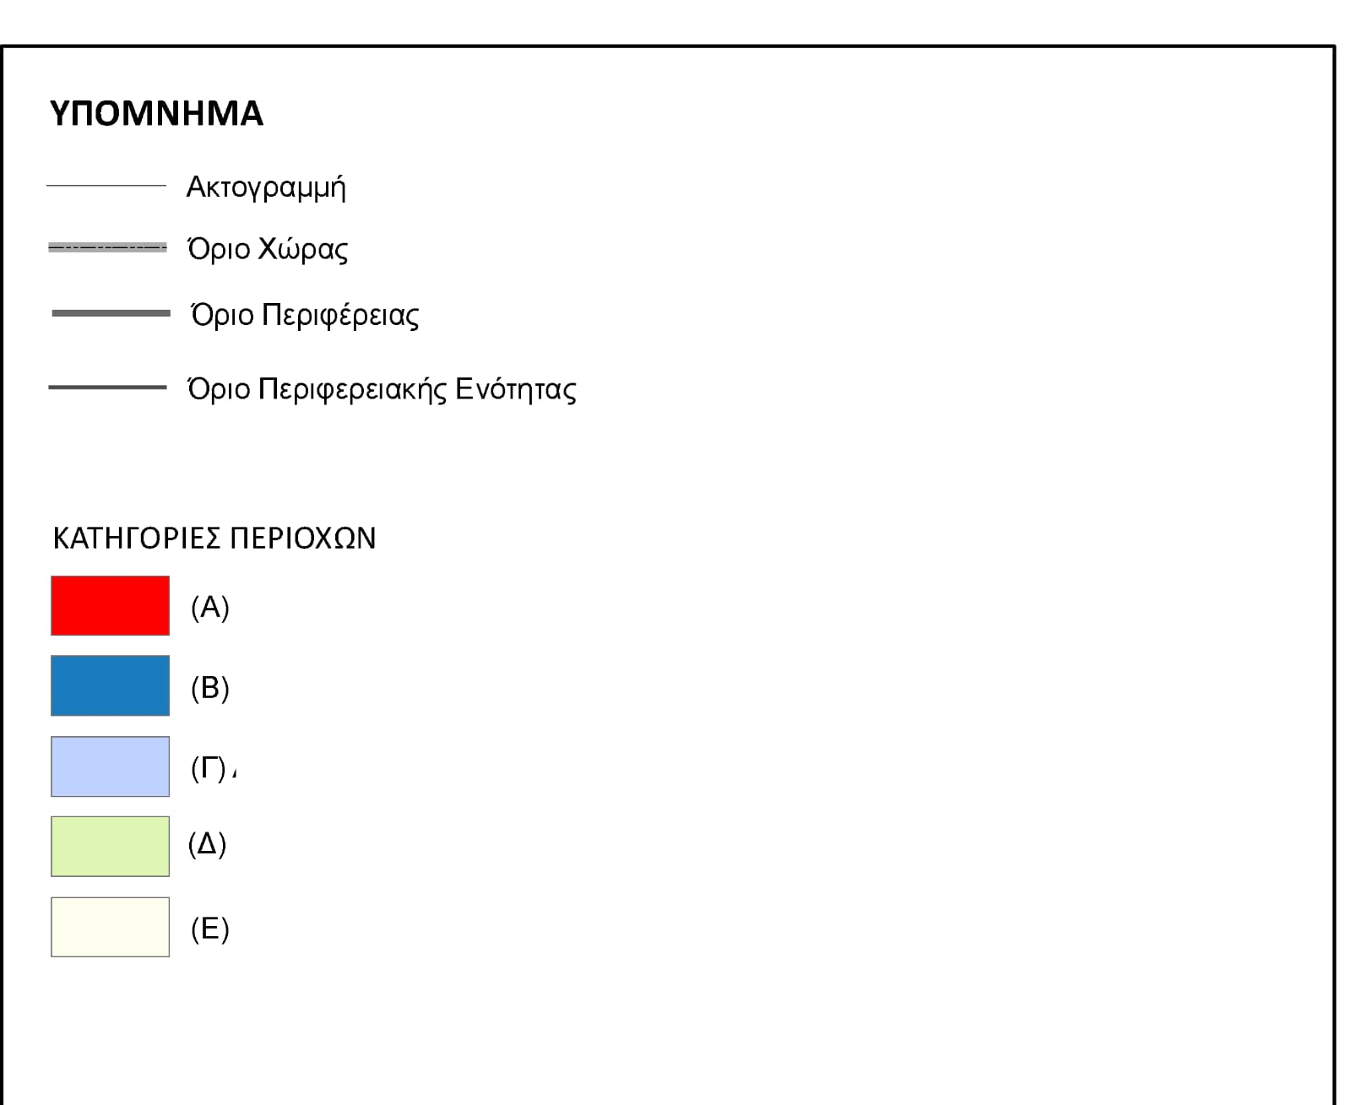
07

Slide 8
ΠΡΟΣΤΑΣΙΑ ΤΟΥ ΝΗΣΙΩΤΙΚΌΥ ΧΏΡΟΥ
Στα νησιά μας, αυστηρότεροι κανόνες
Ομάδα Ι
Ομάδα ΙΙ
Ομάδα ΙΙΙ
Μεγάλα νησιά (>250 χλμ²)
20–250 χλμ²
Μικρά νησιά (<20 χλμ²)
Οργανωμένοι υποδοχείς (ΟΥΤΔ) ήπιας ανάπτυξης (δηλαδή 50% του προβλεπόμενου συντελεστή δόμησης), πλην των περιοχών Ρόδου και Κέρκυρας που δεν είναι περιοχές ελεγχόμενης ανάπτυξης (κόκκινες). Στις υπόλοιπες περιοχές των δύο συγκεκριμένων νησιών, που δεν είναι ελεγχόμενης ανάπτυξης, επιτρέπεται το 100% του συντελεστή δόμησης.
Νέα καταλύματα 3–5 αστέρων, ΟΥΤΔ ήπιας ανάπτυξης (δηλαδή 50% του προβλεπόμενου συντελεστή δόμησης), έως 100 κλίνες.
Νέα καταλύματα 3–5 αστέρων, ΟΥΤΔ ήπιας ανάπτυξης, έως 100 κλίνες.
Ειδικές ρυθμίσεις για νησιά κάτω από 1.000 στρέμματα. Προστατεύουμε την ταυτότητα κάθε νησιού.
08

Slide 9
ΠΡΟΣΤΑΣΊΑ ΤΟΥ ΠΑΡΑΚΤΙΟΥ ΧΩΡΟΥ
Η ακτή είναι κόκκινη γραμμή
Ζώνη 0–25 μ. από την ακτογραμμή: καμία νέα κατασκευή τουριστικού τύπου.
Μόνο εξαιρέσεις για προσβασιμότητα ΑΜΕΑ και έργα αιγιαλού.
Προστατεύουμε ό,τι κάνει την Ελλάδα μοναδικό προορισμό στον κόσμο.
09

Slide 10
ΝΈΟ ΜΟΝΤΕΛΟ ΣΧΕΔΙΑΣΜΟΥ ΚΑΙ ΕΛΕΓΧΟΥ
Έμφαση στη φέρουσα ικανότητα κάθε τόπου
1
Νερό - Διαθεσιμότητα, ανακύκλωση, αφαλάτωση και όμβρια
2
Απόβλητα - Σύγχρονα δίκτυα και ενεργός συμμετοχή των επιχειρήσεων
3
Ενέργεια - Αποδοτικότητα και ΑΠΕ για ανάγκες μονάδων και υποδομών
4
Μεταφορές - Λιμένες, αεροδρόμια, δρομολόγια
5
Ψηφιακά δίκτυα, υγεία - Γρήγορο διαδίκτυο, τηλεργασία, μονάδες υγείας κ.ά.
Οι υποδομές καθορίζουν τη φέρουσα ικανότητα, εξυπηρετούν κατοίκους και επισκέπτες.
Δεν αδειοδοτούνται μονάδες εφόσον υπερβαίνονται οι κρίσιμοι δείκτες. Αξία στην ποιότητα ζωής.
10

Slide 11
ΠΡΟΤΕΡΑΙΟΤΗΤΑ ΕΦΑΡΜΟΓΗΣ
Βραχυχρόνιες μισθώσεις: η επόμενη μέρα
Τι προτείνει το ΕΧΠ-Τ:
Χωρικά διαφοροποιημένη διάρκεια μίσθωσης
Ζώνες απαγόρευσης ή περιορισμού
Όροι διάθεσης ακινήτων
Έλεγχο νέας προσφοράς και νεόδμητων κατοικιών
Τι πρέπει να ακολουθήσει:
Ειδική νομοθετική ή κανονιστική ρύθμιση
Δείκτες κατοικίας, πυκνότητας, εποχικότητας και υποδομών
Δυνατότητα αναστολής νέων ΑΜΑ σε νεόδμητες νησιωτικές κατοικίες
Γεωκωδικοποιημένα και διαλειτουργικά δεδομένα
Σκοπός: στοχευμένοι, αναλογικοί και ελέγξιμοι περιορισμοί - όχι οριζόντιες απαγορεύσεις
11

Slide 12
ΕΦΑΡΜΟΓΉ
Οι κανόνες ισχύουν άμεσα: εφαρμογή από τις 7.8.2026
Όρια αρτιότητας για περιοχές Α, Β, Γ, Δ, Ε εκτός σχεδίου
Ποιοτικά κατώφλια καταλυμάτων (3*, 4*, 5*)
Ανώτατη δυναμικότητα στα νησιά
Προστασία ακτής και ειδικών ζωνών
Έλεγχος φέρουσας ικανότητας
Μεταβατικό καθεστώς ώριμων επενδύσεων
Το πλαίσιο δεν είναι διακήρυξη - ρυθμίζει από σήμερα, ενεργοποιεί διαδικασίες για το αύριο.
12

Slide 13
ΓΙΑ ΤΟ ΣΗΜΕΡΑ ΚΑΙ ΤΟ ΑΥΡΙΟ
Ο τουρισμός αποκτά σχέδιο και προοπτική
ΤΙ ΑΛΛΑΖΕΙ
ΓΙΑΤΙ ΕΧΕΙ ΣΗΜΑΣΙΑ
Η ανάπτυξη κλιμακώνεται ανάλογα με την πίεση και τη φέρουσα ικανότητα.
Οι άμεσες ρυθμίσεις δεσμεύουν ήδη διοίκηση και επενδυτές
Ο υποκείμενος σχεδιασμός οφείλει να εναρμονιστεί
Προβλεψιμότητα για ώριμες και νέες επενδύσεις.
Προστασία τοπίου, φυσικού και πολιτιστικού κεφαλαίου
ΕΧΠ με κοινωνική νομιμοποίηση: πάνω από 1000 φορείς, πολίτες, υπηρεσίες στις διαδικασίες διαβούλευσης
13

Slide 14
ΕΛΛΑΔΑ 2030
Πρότυπο βιωσιμότητας και δίκαιης ανάπτυξης
Το νέο Πλαίσιο αλλάζει την φιλοσοφία της τουριστικής πολιτικής και του επενδυτικού μοντέλου.
Το ΕΧΠ Τουρισμού:
υποστηρίζει τη βιώσιμη τουριστική δραστηριότητα,
σέβεται το φυσικό, πολιτιστικό και κοινωνικό περιβάλλον και
συντονίζει τις χρήσεις στον χώρο με τα Πλαίσια ΑΠΕ και Βιομηχανίας.
Ισόρροπη ανάπτυξη
Επενδυτική ασφάλεια
Ελληνική φιλοξενία
ΥΠΟΥΡΓΕΙΟ ΠΕΡΙΒΑΛΛΟΝΤΟΣ ΚΑΙ ΕΝΕΡΓΕΙΑΣ - ΑΥΓΟΥΣΤΟΣ 2026
14

